Slide 1
Довідкова література
Бібліотечно-бібліографічне заняття

Slide 2
Довідкова література -
твори друку, що містять короткі відомості наукового, науково-пізнавального характеру, розміщені так, щоб їх швидко можна було знайти

Slide 3
Види довідкових видань:
- енциклопедії
- довідники
- словники

Slide 4
Енциклопедія -
у перекладі з грецької означає “коло знань”

Slide 5
З історії енциклопедії
У ІІ тисячолітті до н. е. в Давньому Єгипті складались термінологічні словники
ХІІ-Х ст. до н. е. в Стародавньому Китаї складалися Збірки знань
У період Середньовіччя популярні в християнському світі

Slide 6
Вікіпедія -
Вільна енциклопедія, яку кожен може редагувати. Назва утворена від слів Wiki та енциклопедія
Станом на січень 2013 року українська Вікіпедія налічує 420 756 статей
Перша стаття до неї написана 30 січня 2004 року

Slide 7
Друкована версія

Slide 8
“Британніка”

Slide 9
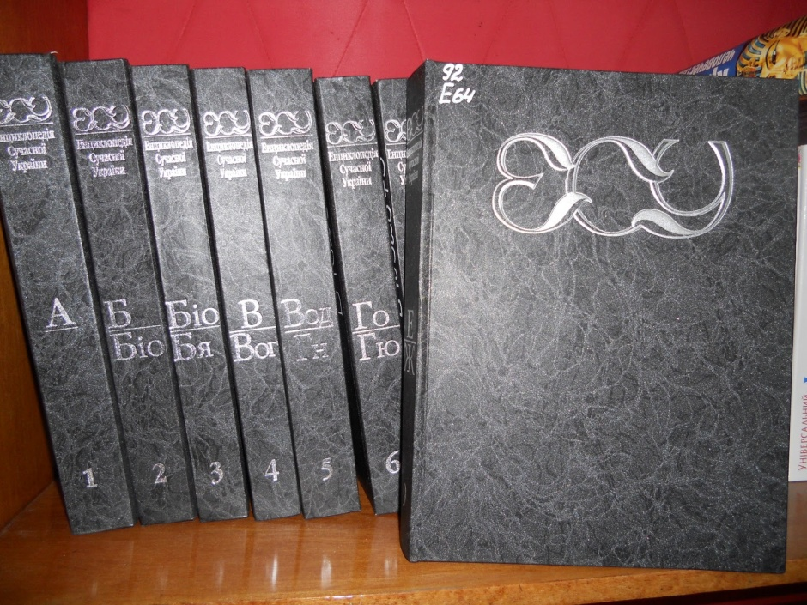
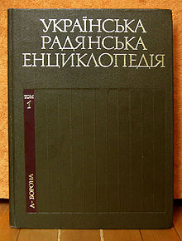
Енциклопедії за змістом
універсальні

Slide 10
галузеві

Slide 11
Довідники -
видання, що містять короткі відомості наукового, виробничого характеру з певного питання

Slide 12
Принцип розміщення матеріалу
алфавітний
систематичний
хронологічнй

Slide 13
Словники -
книги, в яких в алфавітному чи тематичному порядку подано слова якоїсь мови (з тлумаченням, перекладом на іншу мову і т. ін.)

Slide 14
З історії словників
1282- перший словник
з XVI ст. стали називати “азбуковниками”
у XVIІІ ст. з’явилось слово “словник”

Slide 15
Види словників
Одномовні
Тлумачний
Орфографічний
Етимологічний
Іншомовних слів
Синонімів
Антонімів
Фразеологізмів
інші
Двомовні
Перекладні (російсько-український, українсько-англійський та інші)

Slide 16
Вікторина
Які основні види довідкових видань?
Що необхідно добре знати, користуючись довідковою літературою?
Як в сучасній мові називають слово, що походить з грецької і означає «коло знань»?
Де можна знайти Вікіпедію?
Як називаються довідкові видання, які містять короткі відомості з певного питання?
До якого словника слід звернутись, щоб пояснити значення слова?
За допомогою якого словника дізнаємося, як правильно писати слово?

Slide 17
Дякую за увагу!

